Slide 1
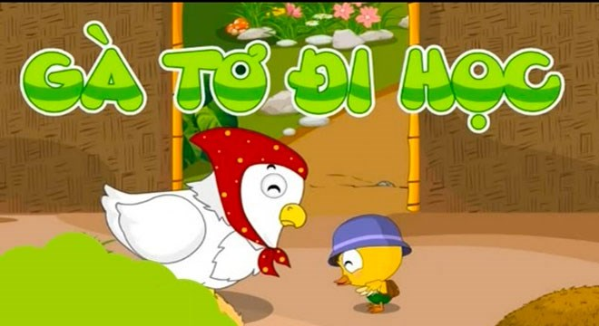

UỶ BAN NHÂN DÂN PHƯỜNG BỒ ĐỀ
TRƯỜNG MN BẮC BIÊN
Phát triển ngôn ngữ
Đề tài: Truyện : “ Gà Tơ đi học
Lớp mẫu giáo nhỡ B2
GV: Phạm Thị Phương
Năm học: 2025-2026

Slide 2

Hát : trường của cháu đây
là trường mầm non

Slide 3
Cô kể lần 1

Slide 4
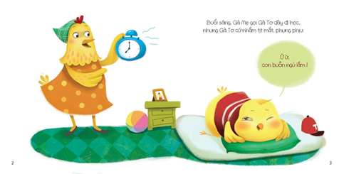

Slide 5
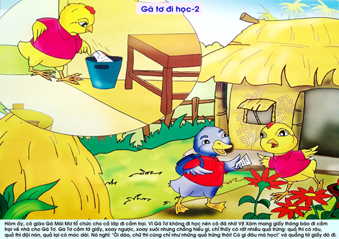

Slide 6
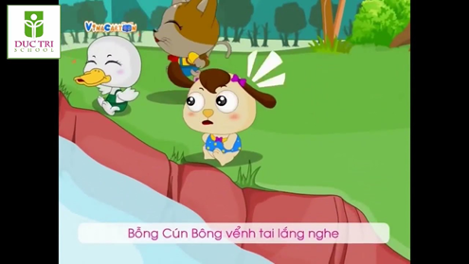

Slide 7
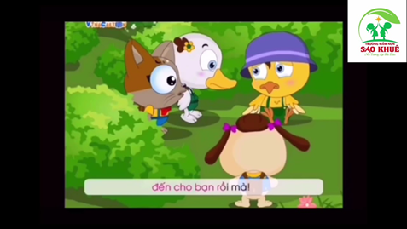

Slide 8
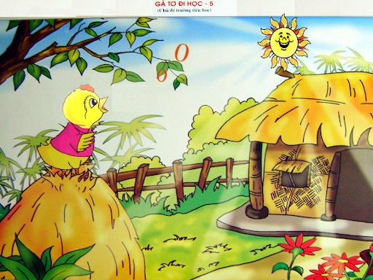

Slide 9
Trẻ xem hoạt hình

Slide 10
Cảm ơn vì đã lắng nghe

